Slide 1
التحليل الإحصائي ودراسة البيانات
إعداد
الأستاذ/ أحمد راشد الصبر
ماجستير إحصاء و بحوث العمليات

Slide 2
اليوم الثاني
التحليل الوصفي – الجزء الثاني
دراسة المقارنات
اختبار المقارنة
تطبيق عملي – SPSS
استراحة
دراسة العلاقة - الجزء الأول
الرسومات البيانية – الجزء الثاني
تطبيق عملي – EXCEL & SPSS
الأسئلة والاستفسارات

Slide 3
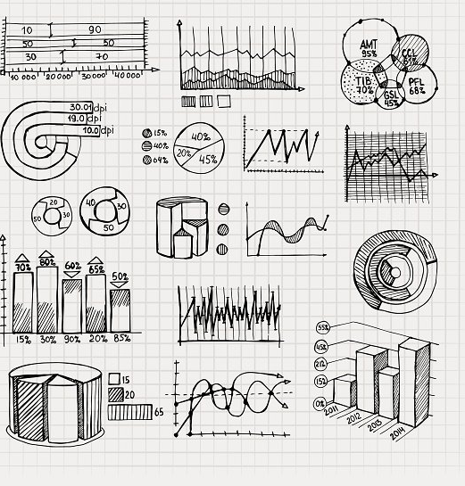
التحليل الوصفي للمتغيرات
المتوسطات الحسابية.
معدلات التشتت.
الجداول المزدوجة.
http://academic.udayton.edu/gregelvers/psy216/spss/descript1.htm

Slide 4
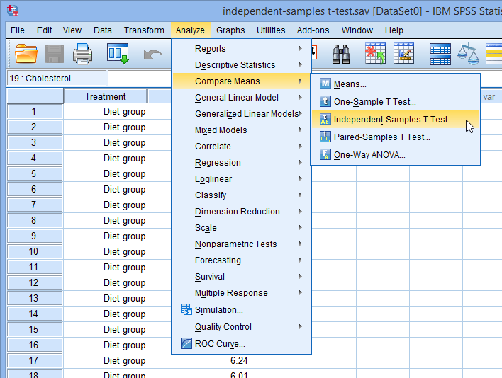
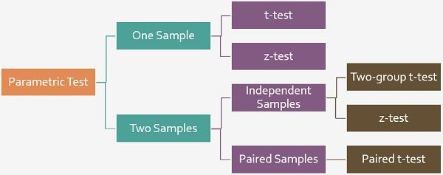
دراسة المقارنات (للفئتين)

Slide 5
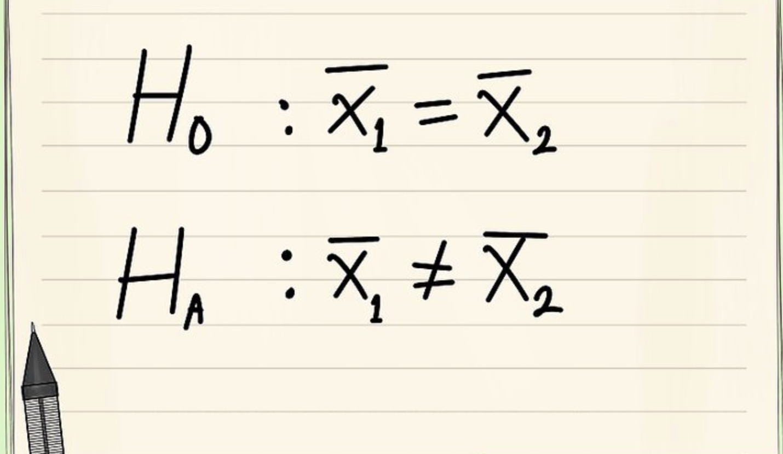
اختبار المقارنة للفئتين
https://statistics.laerd.com/spss-tutorials/independent-t-test-using-spss-statistics.php

Slide 6
تطبيق عملي
Go to
www.acs-kw.com

Slide 7
استراحه

Slide 8
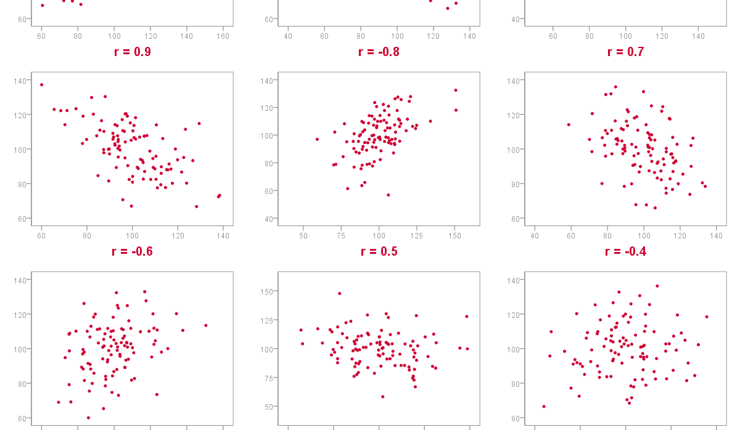
دراسة العلاقة
https://statistics.laerd.com/spss-tutorials/pearsons-product-moment-correlation-using-spss-statistics.php

Slide 9
معادلة خط الإنحدار الأحادية
https://statistics.laerd.com/spss-tutorials/linear-regression-using-spss-statistics.php

Slide 10
تطبيق عملي
Go to
www.acs-kw.com

Slide 11
الأسئلة و الاستفسارات

